Slide 1
IZMENA PRAVILA IGRE
Važe od 01.10.2022.
Jelena Smiljanić, KSV, Septembar 2022

Slide 2
AGENDA
Manje značajne izmene pravila igre
Značajnije izmene pravila igre
Korišćenje ponovljenog video snimka - IRS
Signali
Zvižduk upozorenja

Slide 3
Manje značajne izmene
Art. 4 Ekipe
Art. 9 Početak i završetak četvrtine, produžetka ili vremena za igru
Art. 12 Početno podbacivanje i naizmenični posed
Art. 15 Igrač u akciji šutiranja - Šuter
Art. 42 Specijalne situacije
Art. 48/49 Zapisničar i Merilac vremena
Dodatak B – Zapisnik

Slide 4
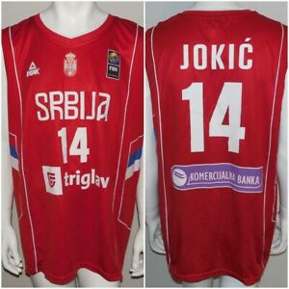
Art. 4
Uniforma:
Veličina brojeva na uniformi:
na zadnjoj strani dresa = min. 16cm visok (-4cm)
na prednjoj strani dresa = min. 8cm visok (-2cm)
Rastojanje reklame ili logoa = min. 4cm udaljeno od
broja (-1cm)
Terminologija:
„elastični rukavi“ su zamenjeni terminom „elastični odevni predmeti“

Slide 5
Art. 9
Početak i kraj četvrtine, produžetka ili utakmice:
Leva strana od zapisničkog stola (posmatrano ka terenu), pripada klupi domaće ekipe
Svaka ekipa se zagreva ispred svoje klupe
Klupe se mogu zameniti usled dogovora između ekipa
Razlog izmene je:
odbrana koša u drugom poluvremenu svake od ekipa i prilika za tajm-aut ekipe koja primi koš
po zahtevu pomoćnih sudija

Slide 6
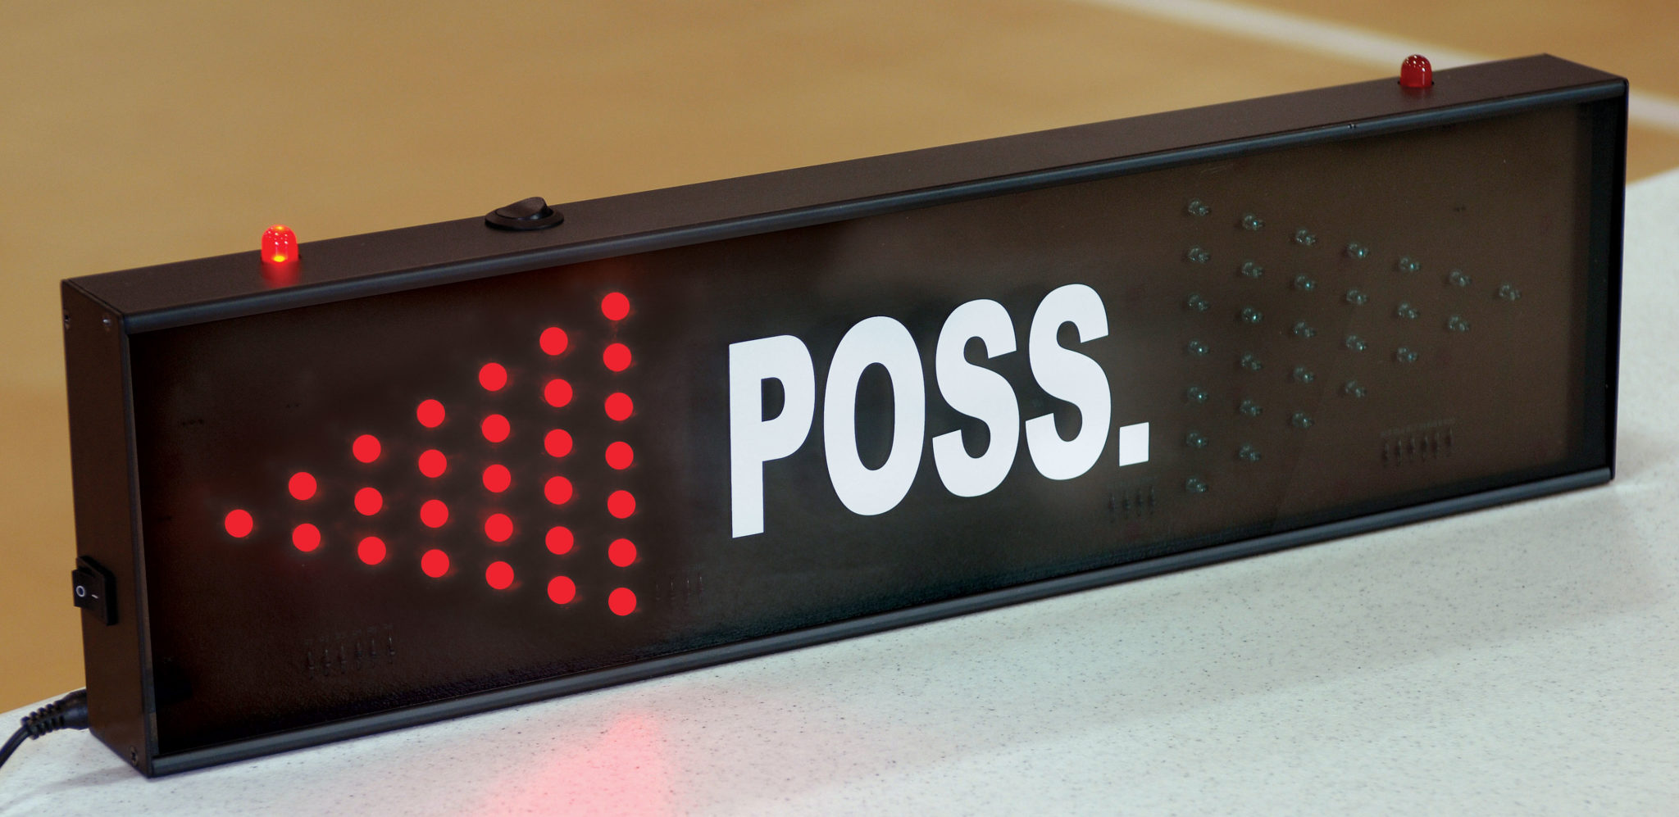
Art. 12
Početno podbacivanje i naizmenični posed
Ekipa koja ne stekne kontrolu žive lopte na terenu za igru nakon početnog podbacivanja ima pravo na prvi naizmeničan posed
Terminologija:
„na terenu za igru“ - više se ne upotrebljava!
Razlog izmene je:
Pravo na prvi naizmenični posed je moguće ostvariti i prilikom ubacivanja lopte van graničnih linija nakon što je lopta pravilno dodirnuta od skakača.

Slide 7
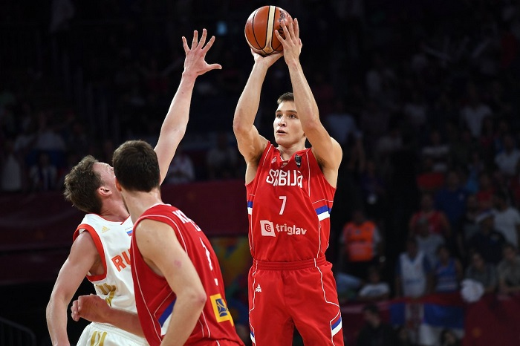
Art. 15
Igrač u akciji šutiranja
Terminologija:
„igrač u akciji šutiranja“ - zamenjen tekst terminom „šuter“

Slide 8
Art. 42
Specijalne situacije
U trenutku kada je sat za igru zaustavljen nakon povrede pravila igre, situacije - posebni slučajevi mogu da nastanu kada se načini ili je već načinjena dodatna povreda pravila igre.
Razlog izmene je:
Situacije kao što su Tuča ili Akt nasilja služe kao primer člana 42 – specijalne situacije i člana 44 – pogreške koje se mogu ispraviti. Sudije moraju doneti odluku o korišćenju IRS-a i sprovesti propisane mere.

Slide 9
Art. 48/49
Zapisničar i pomoćnik zapisničara/merilac vremena
Zapisničar:
„zapisničar mora obavestiti sudiju odmah nakon što igrač načini petu LG“ se prebacuje u deo teksta koji se odnosi na odgovornosti merioca vremena.
„zapisničar upisuje greške trenera i mora odmah obavestiti sudiju o njegovoj dikvalifikaciji. Slično tome, mora obavestiti sudiju o dikvalifikaciji igrača u slučaju da je isti načinio 2 tehničke greške, 2 nesportske greške ili 1 tehničku i jednu nesportsku grešku.
„zapisničar mora obavestiti sudiju o prilici za tajm-out“ se prebacuje u deo teksta koju se odnosi na odgovornosti merioca vremena
Zapisničar vodi evidenciju o Zahtevu (Challenge) trenera o korišćenju IRS-a– potvrdjenog od sudija (Trener svake ekipe ponaosob, ima pravo na 1 zahtev u toku utakmice). Zapisničar mora obavestiti sudije kada Trener greškom zatraži Zahtev za reviziju situacije po drugi put.
Merilac vremena – odgovornosti I
Merilac vremena mora obavestiti najbližeg sudiju odmah nakon što je igrač načinio petu LG
Art. 18.3.2 – zahtev za tajm-out može biti otkazan pre signala merioca
vremena za taj zahtev
Merilac vremena mora obavestiti najbližeg sudiju o prilici za tajm-out
Napomena:
Već izmenjeno u OBR2020 – propušteno je da se i ova odgovornost zapisničara prebaci na merioca vremena.

Slide 10
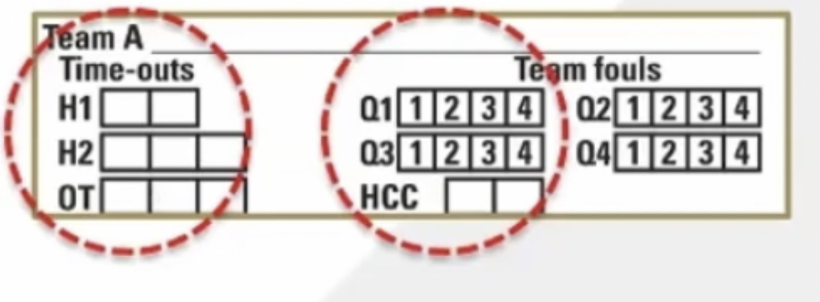
DODATAK B - Zapisnik
Modifikacija – obeležavanje i markiranje
Upisuje se minut kada je TO zatražen
Neiskorišćena polja se precrtavaju sa dve paralelne linije
H – halftime = poluvreme
OT – overtime = produžetak
Q – quarter = četvrtina
HCC – Head Coach’s Challenge = zahtev za reviziju situacije

Slide 11
Značajnije izmene
Art. 8 i 10 Vreme za igru
Art. 34 Faul prilikom ubacivanja lopte van graničnih linija
Art. 37 Nesportska greška

Slide 12
Art. 8
Vreme za igru, nerešen rezultat i produžetak:
Ako je faul načinjen blizu isteka vremena za igru četvrtine ili produžetka, sudije bi trebalo da odrede koje je vreme preostalo za igru. Sat za igru mora pokazivati minimum 0.1“.
Vreme za igru/napad | Č1, Č2 & Č3 | Č4 & Produžetak
Min. 0.1“ – Art.16.2.5 | Greška/e koje se sprovode – ako je lopta u rukama šutera ili u letu, koš se računa ukoliko je postignut
0.0“ | LG se zanemaruje (ako je lopta u rukama šutera – koš se ne računa, ali ako je u letu, koš se računa ukoliko je postignut) NG, TG, DG se sprovodi nakon završetka intervala igre i pre početka Č4 ili produžetka ili odmah nakon isteka vremena za igru | LG se zanemaruje Nakon utakmice podnosi se izveštaj disciplinskoj komisiji
PTS – whistle – controlled timing system
0.3“ is margin time reaction (measured in automoto club)

Slide 13
DOSUĐEN FAUL - VREME ZA IGRU JE ISTEKLO
Sudije odlučuju da li je faul u toku ili nakon isteka vremena za igru
Pre isteka vremena za igru
Nakon isteka vremena za igru
Korigovati sat za igru
Utakmica je završena
Utakmica se nastavlja*
Sprovođenje kazni za dosuđene greške
Ako je potrebno, prijaviti disciplinskoj komisiji
LG se zanemaruje
NG, TG i DF se sprovode u intervalu igre
* u slučaju da se utakmica nastavlja kao Č2, Č3, Č4 ili produžetak

Slide 14
Art. 10
Status lopte:
Lopta ne postaje mrtva i pogodak se računa, ako je postignut:
• Kada se lopta nalazi u letu prilikom šuta na koš iz igre i:
− Sudija zviždi pištaljkom
− Oglasi se signal sata za igru za završetak četvrtine ili produžetka
− Oglasi se signal sata za napad
• Kada se lopta nalazi u letu prilikom slobodnog bacanja i sudija zazviždi pištaljkom zbog
bilo koje povrede pravila izuzev one koju napravi izvođač slobodnog bacanja
• Kada odbrambeni igrač ili bilo koji drugi pratilac ekipe kome je dozvoljeno da sedi na
klupi, načini grešku na bilo kom protivniku, dok kontrolu lopte ima šuter koji završava
svoju kontinuiranu kretnju, započetu pre nego što je greška dosuđena.
Ova odredba ne važi i pogodak se ne računa ukoliko se nakon zvižduka sudije, načini potpuno nova akcija šutiranja.

Slide 15
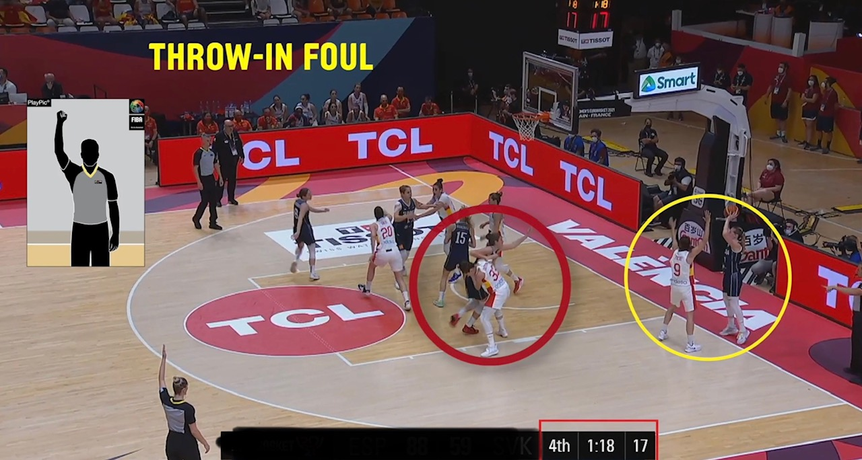
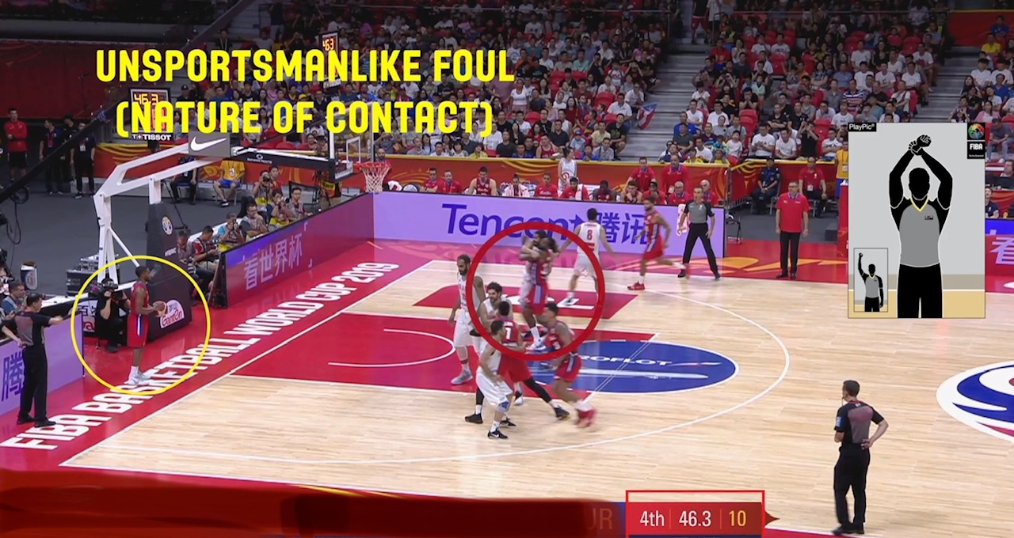
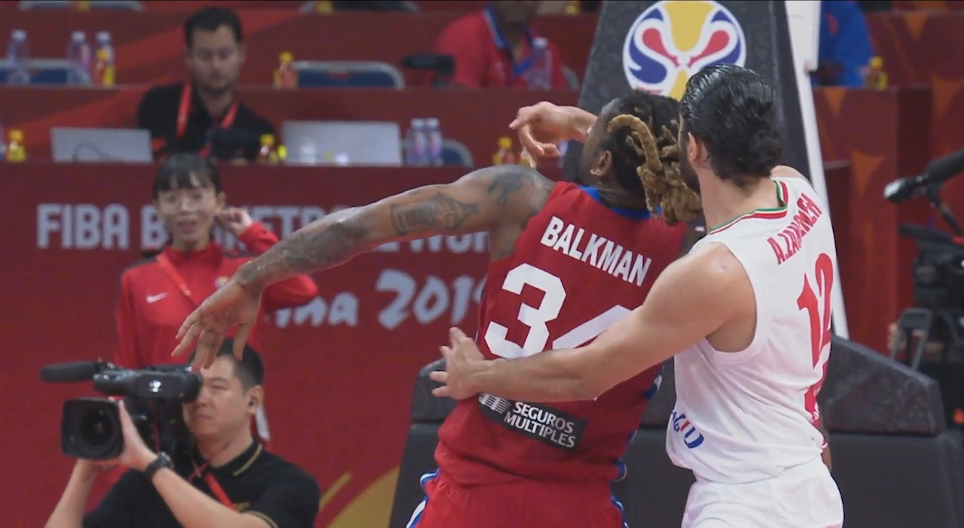
Art. 34
Lična greška:
Dodaje se član
34.1.2 Faul na ubacivanju je LG načinjena, kada sat za igru pokazuje 2:00 minuta ili manje u
toku poslednje četvrtine ili svakog produžetka, od strane odbrambenog igrača na
terenu, dok je lopta van graničnih linija i još uvek u rukama sudije ili data na
raspolaganje igraču napada za ubacivanje.
Kazna:
34.2.3 Ako je faul načinjen u toku ubacivanja lopte van graničnih linija:
Igraču napada nad kim je načinjena greška, biće dodeljeno 1 slobodno bacanje,
praćeno ubacivanjem lopte van graničnih linja najbliže mestu gde je greška dosuđena.

Slide 16
Art. 34
KADA? | Situacija prilikom ubacivanja u P2M (Č4 ili P)
KO? | Obdrambeni igrač
ŠTA? | LG načinjena pre nego što je lopta napustila ruke igrača napada prilikom ubacivanja van graničnih linija. Napomena: svi ostali kriterijumi za NG ostaju da važe.
Kazna | 1 slobodno bacanje igraču nad kim je faul dosuđen Igra se nastavlja ubacivanjem lopte van graničnih linija na mestu najbližem gde je faul dosuđen.
Napomena | Sat za napad: 24“ ako je faul dosuđen u zadnjem polju ekipe u napadu Ostatak vremena za igru na satu za napad ako isti pokazuje više od 14“ 14“ - ukoliko pokazuje manje, a faul je načinjen u prednjem polju ekipe u napadu

Slide 17
Art. 37
Nesportska greška:
C1 – kontakt sa protivnikom, bez ispravnog pokušaja igre na loptu
C2 - grub, neumeren kontakt
C3 – nepotreban kontakt odbrambenog igrača u cilju sprečavanja
igrača napada u toku tranzicije
C4 – nedozvoljen kontakt odbrambenog igrača sa strane ili otpozadi
igrača napada kada ne postoji nijedan odbrambeni igrač
između igrača napada i koša u trenutku dosuđenog faula
C5 – se više ne koristi

Slide 18
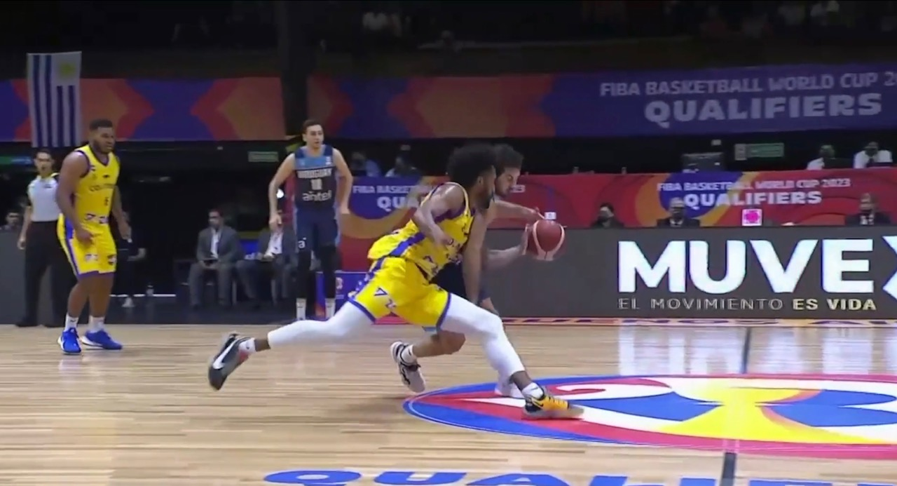
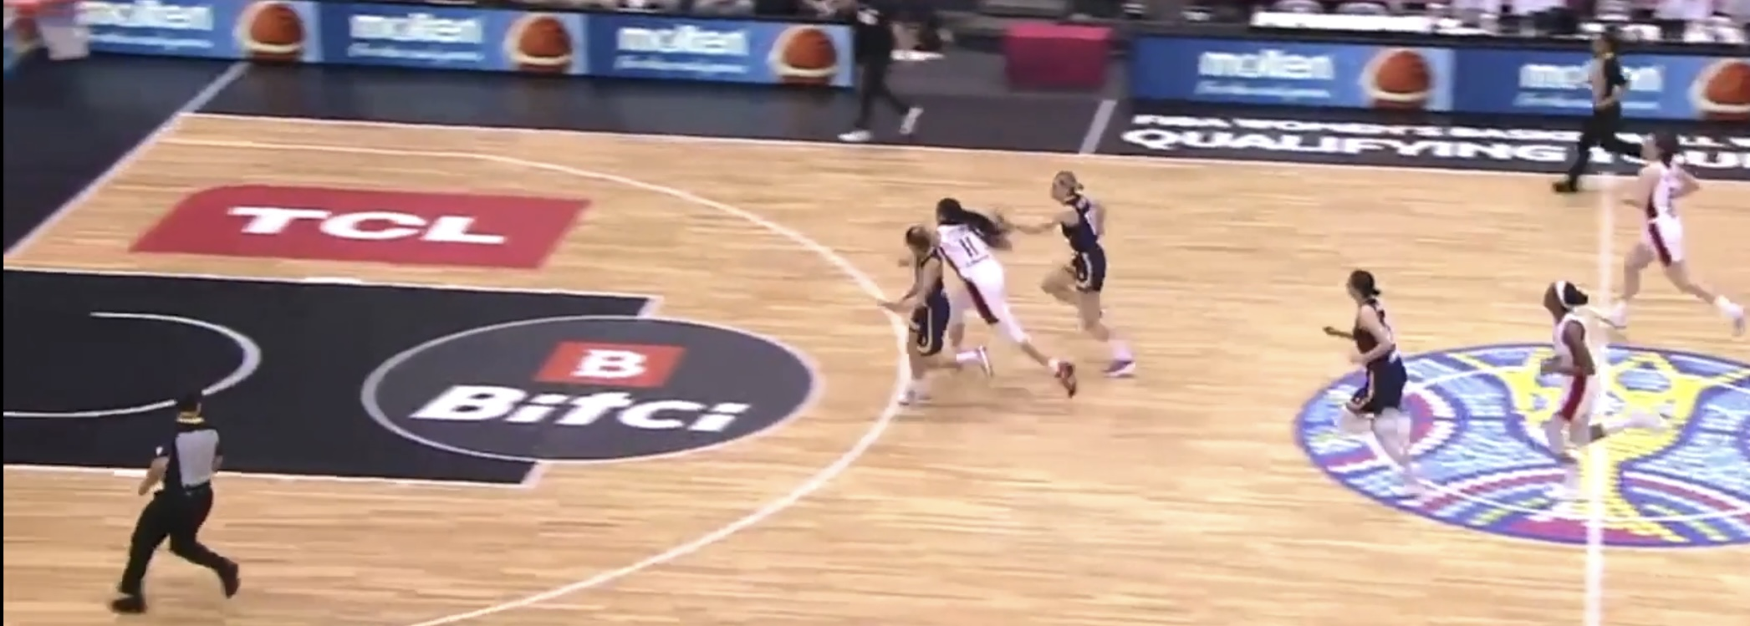
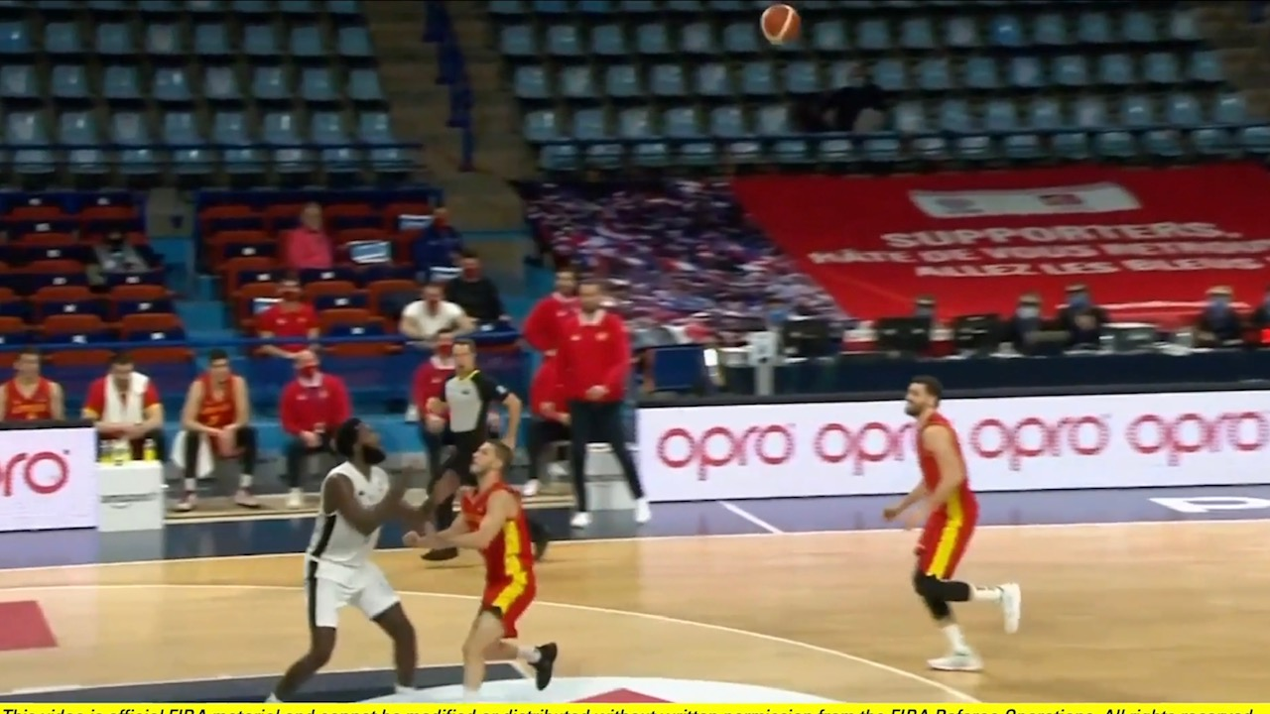
C4 – nedozvoljen kontakt odbrambenog igrača sa strane ili otpozadi
igrača napada kada ne postoji nijedan drugi odbrambeni igrač
između igrača napada i koša u trenutku dosuđenog faula
Kada? | a) Igrač napada ima kontrolu lopte
 | b) Igrač napada pokušava da dođe u posed lopte NOVO
 | c) Lopta je letu ka igraču napada prilikom dodavanja NOVO
NOVO
c)
NOVO
a)
b)

Slide 19
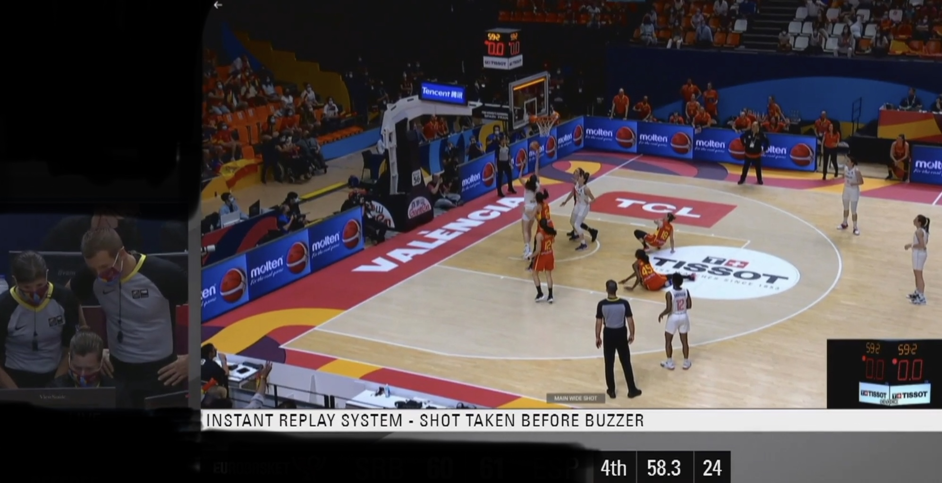
Ponovljeni video snimak - IRS
Pravilo korišćenja ponovljenog video snimka (u daljem tekstu IRS-a)
P2M (četvrtine ili produžetka) - 4
Kraj četvrtine ili produžetka
- 5
Bilo kada u toku igre
- 6
Prekršaj 24“
Šut i Faul od lopte* - dodatak NOVO
AUT
Sprečavanje i ometanje pogotka* – dodatak NOVO
Šut na kraju četvrtine ili igre
Prekršaj šutera – lopta van graničnih linija
Prekršaj šutera – istek vremena za napad
Prekršaj šutera – 8“
Faul na kraju četvrtine ili utakmice
Šut za 2 ili 3 poena - dodatak NOVO
Dodeljivanje 2 ili 3 slobodna bacanja
LG, NG ili DF – nadogradnja
Vreme za igru i napad
Identifikacija izvođača slobodnih bacanja
Identifikacija čina nasilja* - dodatak NOVO
NOVO – slide 21. pojašnjenje

Slide 20
1. Inicijalna odluka
2. Komunikacija
3. Odluka za IRS*
Protokol
6.
Konačna odluka
5.
Identifikacija dokaza
4.
IRS
* Prvi sudija, nakon što izabere jednog od sudija (koji je takođe doneo odluku na terenu),koristi zvanični signal za korišćenje IRS

Slide 21
Situacije kada je sat za igru zaustavljen bez da je sudija zviždukom pištaljke to prethodno učinio
P2M:
Istek sata za napad (pogodak se priznaje)
Sprečavanje i/ili ometanje pogotka
Bilo koje vreme:
2 ili 3 poena se priznaje
Čin nasilja
Sudije imaju prava da zaustave igru odmah nakon što se dogodila situacija predviđena za korišćenje IRS-a
Sudije moraju da definišu potrebu za korišćenjem IRS-a u prvoj prilici kada je igra zaustavljena iz bilo kog razloga
Svi tajm-outi i izmene koje su zatražene odlažu se sve dok se ne donese konačna odluka nakon korišćenja
IRS-a. Nakon toga TO i izmene, stupaju na snagu**
* Ukoliko je tajm-out započet ili je izvršena izmena igrača, pre nego je
doneta konačna odluka nakon korišćenja IRS-a, poništavaju se.
** Trener ima prava da nakon donete konačne odluke posle
korišćenja IRS-a, ponovo zatraži tajm-out. Obe ekipe imaju prava
na priliku za tajm-out i/ili izmenu igrača
Napomena:
Sudije su u obavezi da donesu inicijalnu odluku o prekršaju sprečavanja i/ili ometanja pogotka, pa tek nakon ispoštovanog protokola, iskoriste priliku o korišćenju IRS-a

Slide 22
A
POGODAK SE PRIZNAJE & ISTEK SATA ZA NAPAD
C
Pre nego što je lopta postala živa prilikom ubacivanja lopte van graničnih linija nakon postignutog koša
Nakon što je lopta postala živa posle prve situacije u kojoj sudije zaustavljaju igru
Sudije zaustavljaju igru i koriste IRS
Nakon što je lopta postala živa prilikom ubacivanja van graničnih linija nakon postignutog koša
PREKRŠAJ
Vremensko ograničenje za korišćenje IRS-a je isteklo. Inicijalna sudijska odluka ostaje da važi.
NE
DA
B
Pogodak se priznaje
Signal isteka vremena za napad se zanemaruje.
Pogodak se ne priznaje
Odbrana stiče pravo na ubacivanje lopte van graničnih linija, najbliže mestu gde se dogodio prekršaj isteka vremena za napad.
Pogodak se priznaje
Signal isteka vremena za napad se zanemaruje.
Pogodak se ne priznaje
DA
PREKRŠAJ
NE
Ubacivanje lopte za ekipu koja je imala kontrolu lopte u trenutku kada su sudije zaustavile igru, sa mesta najbližeg poziciji lopte u trenutku kada je igra zaustavljena, ili se dodeljuju slobodna bacanja ukoliko je prilika.

Slide 23
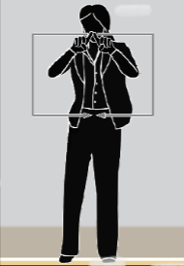
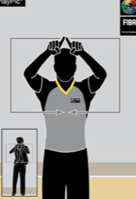
SIGNALI
1. Zahtev trenera za korišćenje IRS
Novi tekst i signali u knjizi pravila – važeći od Oktobra 2022.
Signal za zahtev trenera
Sudijski signal na zahtev trenera
Trener:
Može imati samo 1 zahtev u toku utakmice
Zahtev se može odnositi na dosadašnje pravilima definisane situacije
Mora jasnim i oficijalnim signalom pokazati najbližem sudiji o svom Zahtevu
Mora poštovani konačnu sudijsku odluku nakon korišćenja IRS-a
Igrači moraju ostati na terenu u toku korišćenja IRS-a
Sudije:
Oficijalnim signalom potvđuju zapisničaru korišćenje IRS-a
Postupaju u skladu sa zvaničnim protokolom o korišćenju IRS-a
Nakon donošenja konačne odluke postupaju isto kao i nakon bilp kog drugog korišćenja IRS-a

Slide 24
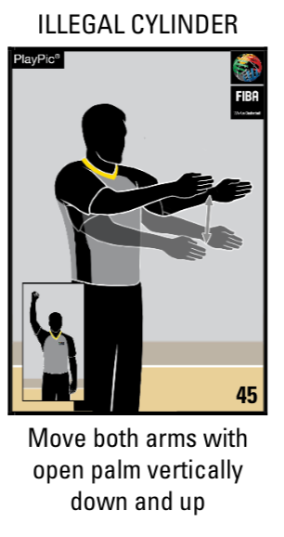
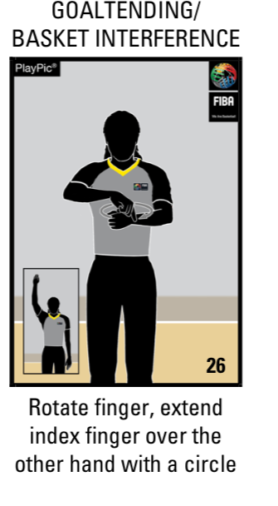
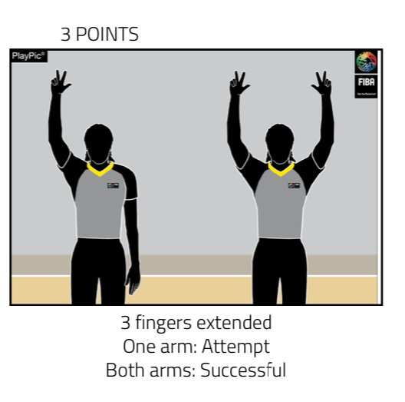
2. Pravilo cilindra
3. Sprečavanje i/ili ometanje
pogotka
Princip „ogledala“
na šutu za 3 poena

Slide 25
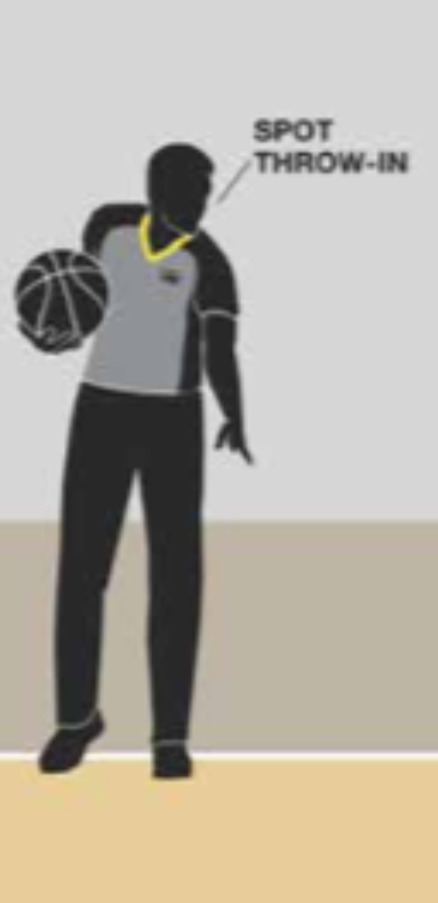
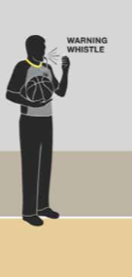
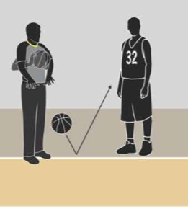
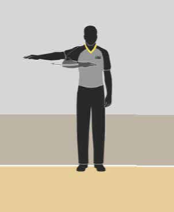
Zvižduk upozorenja
Početno podbacivanje
Ubacivanje van graničnih linija pre početka bilo koje četvrtine ili produžetka
Ubacivanje iza čeone linije u prednjem polju
Ubacivanje van čeone linije nakon tajm-outa
PROTOKOL

Slide 26
Hvala na pažnji
Kontakt: Jelena Smiljanić
jsmiljanic.fiba@gmail.com
+38163691778

